Slide 1
Audit Carrefour
Magasin: Gabes
Le 13 novembre 2017
M Mejed HENI
M Dhia MECHLAOUI

Slide 2
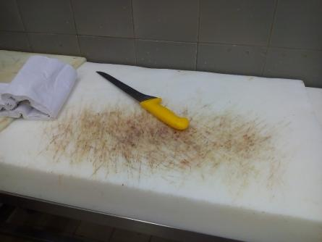
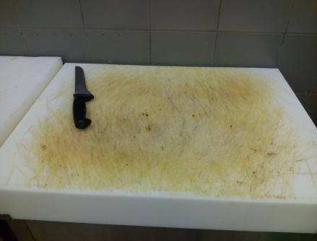
Boucherie: les planches de découpes étaient usées, procéder à un rabotage pour ces éléments.

Slide 3
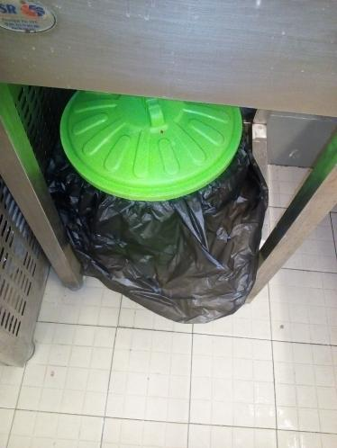
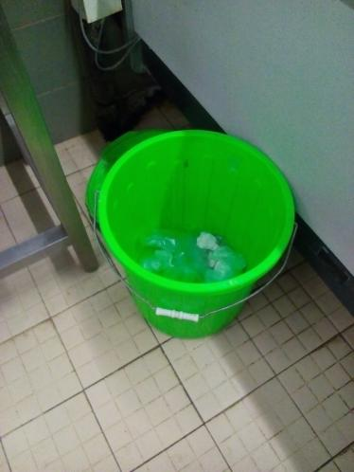
Traiteur/boucherie: présence de poubelles à manipulation manuelle, nous rappelons qu’il faut utiliser des poubelles à pédale.

Slide 4
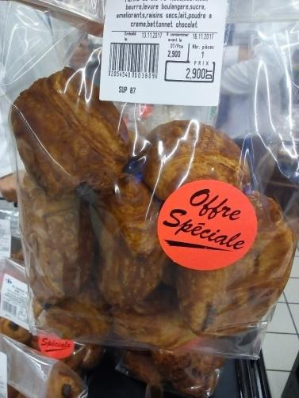
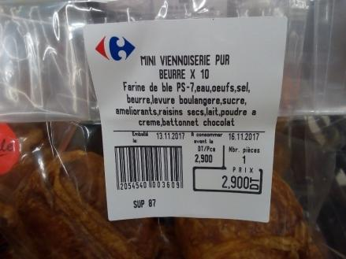
Boul-pât: l’étiquetage des mini viennoiseries était non conforme aux exigences en vigueur, mention de l’ingrédient (raisin) sur l’étiquette UHD alors que le produit n’en contenait pas.

Slide 5
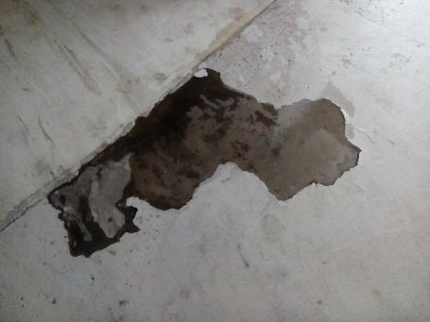
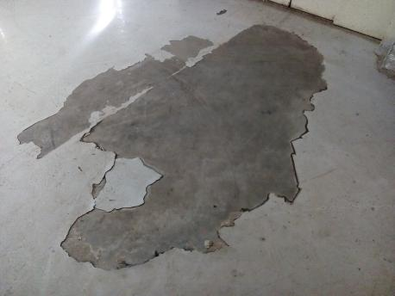
La résine du sol était décollée ce qui favorise la stagnation d’eau à ce niveau.

Slide 6
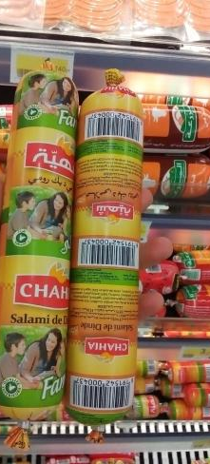
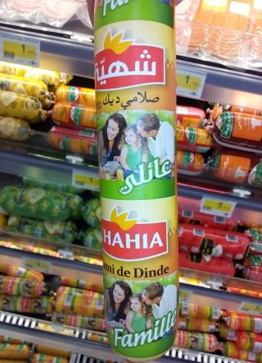
Rayon PLS: la DLC de deux boudins de salami de dinde (chahia) était illisible. Renforcer le tri de ces produits

Slide 7
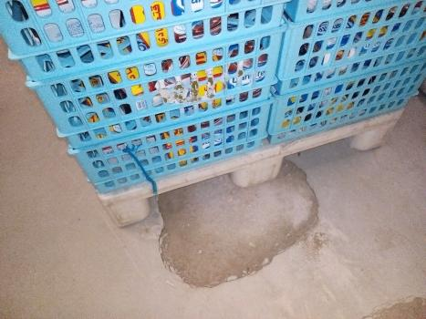
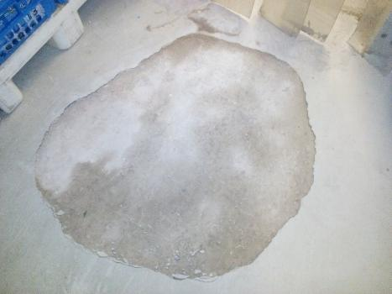
Chambre froide positive PLS: la résine du sol était décollée.

Slide 8
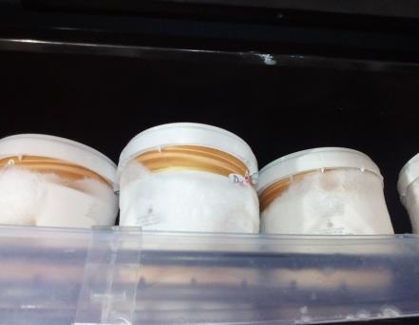
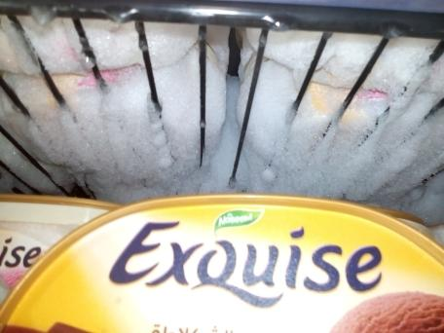
Meuble des surgelés PLS: Présence de givres, procéder au dégivrage de ce meuble.

Slide 9
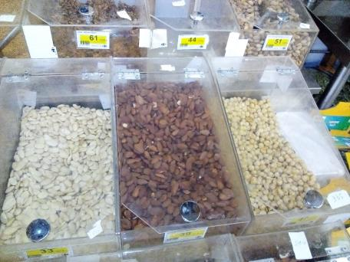
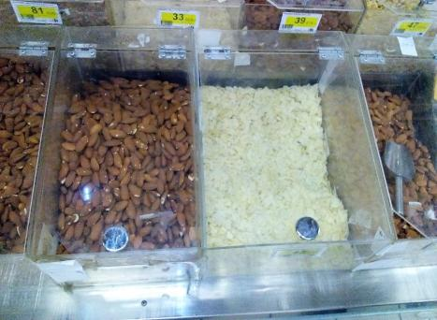
Rayon FLEG: les louches étaient manquantes

Slide 10
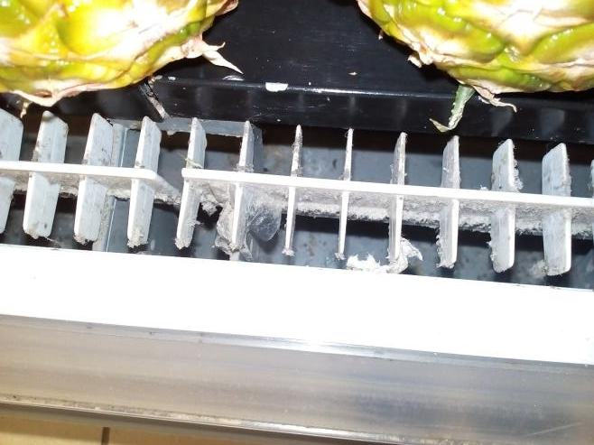
Rayon FLEG: la grille d’aération était souillée, renforcer le nettoyage a ce niveau.

Slide 11
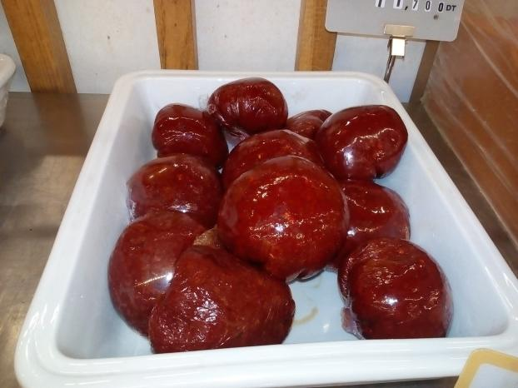
Rayon FLLEG: les boules de harissa doivent être étiquetées.

Slide 12
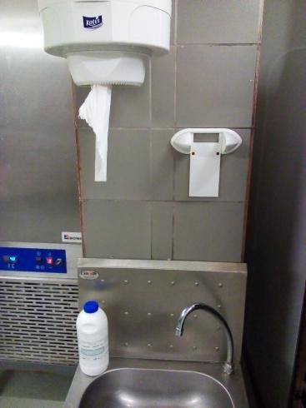
Pâtisserie: absence de distributeur de savon liquide.

